Slide 1



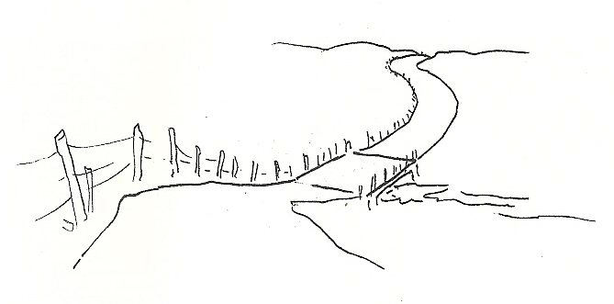
SUBSECRETARIA DE ESTADO DE CONTROLE
CONTROLE INTERNO
Exercido pela própria Administração.
Atua de forma preventiva e corretiva, com vistas ao atendimento à legislação, em caráter opinativo
SECONT NA ESTRADA - www.secont.es.gov.br – www.transparencia.es.gov.br – www.ouvidoria.es.gov.br
Notes:
A Subsecretaria de Estado de Controle foi formale

Slide 2
O Modelo das Linhas de Defesa
Colegiados / Conselhos de Administração / Comitês de Auditoria
Auditoria Externa
/
Controle Externo
Regulador /
Congresso
Nacional
Alta Gestão
Primeira Linha de Defesa
Segunda Linha de Defesa
Terceira Linha de Defesa
Controles Gerenciais
Medidas de Controle Interno
Controle Financeiro
Auditoria Interna
Segurança
Gestão de Riscos
Segurança
Inspeção
Conformidade
Fonte: Treinamento IA-CM promovido pelo World Bank Group
SECONT NA ESTRADA - www.secont.es.gov.br – www.transparencia.es.gov.br – www.ouvidoria.es.gov.br

Slide 3
ESTRUTUTA DA SUBCONT
1. 4 COORDENAÇÕES – OBRAS PÚBLICAS; CONTRATOS E CONVÊNIOS; AUDITORIA E CONTAS DE GOVERNO
2. 5 UNIDADES SETORIAS DE CONTROLE INTERNO – SEDU; SESA; SEJUS; IOPES; DER
SECONT NA ESTRADA - www.secont.es.gov.br – www.transparencia.es.gov.br – www.ouvidoria.es.gov.br

Slide 4

PRINCIPAIS ATRIBUIÇÕES DA SUBCONT
Realização de Auditorias nos sistemas contábil, financeiro, orçamentário, patrimonial, de pessoal, de informação e demais sistemas administrativos.
Realizar auditoria nos sistemas de gestão de obras públicas estaduais
Análise prévia de processos de aquisição de bens, serviços e obras de engenharia.
Realizar auditorias operacionais e de gestão
Verificar a consistência das informações provenientes da Secretaria de Estado da Fazenda - SEFAZ, com vistas a ratificar os dados que compõem o Relatório de Gestão Fiscal
Elaborar o relatório do controle interno nas contas do Governador do Estado e dos Ordenadores de Despesa
SECONT NA ESTRADA - www.secont.es.gov.br – www.transparencia.es.gov.br – www.ouvidoria.es.gov.br

Slide 5

OFICINAS (PERÍODO DA TARDE)
1º Momento: Elaboração do Plano Anual de Auditoria – Suzzane
2º Momento: Análises necessárias para emissão do Relatório do Controle Interno – Giovani
SECONT NA ESTRADA - www.secont.es.gov.br – www.transparencia.es.gov.br – www.ouvidoria.es.gov.br

Slide 6
Obrigada!
Simony Pedrini Nunes Ratis
Subsecretária de Estado de Controle
subcont@secont.es.gov.br
SECONT NA ESTRADA - www.secont.es.gov.br – www.transparencia.es.gov.br – www.ouvidoria.es.gov.br

